Slide 1

11 апреля – Международный день освобождения узников фашистских концлагерей.
«И помнить страшно и забыть нельзя…»
онлайн – презентация - память

Slide 2
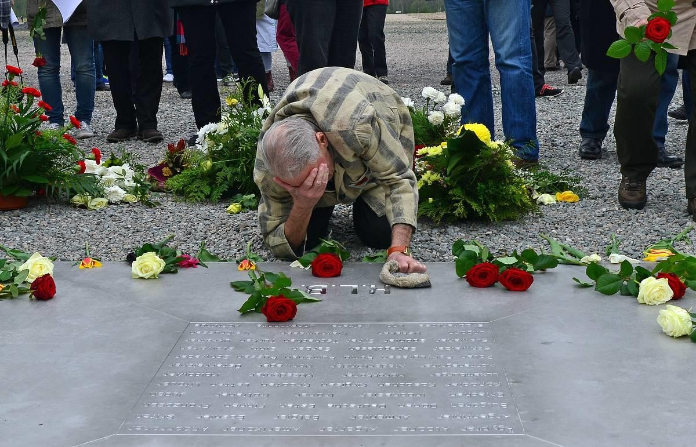
11 апреля во всем мире отмечается памятная дата — Международный день освобождения узников фашистских концлагерей.
Она установлена в память об интернациональном восстании
узников концлагеря Бухенвальд, произошедшем 11 апреля 1945 года.
Дата трудная и отмечать её тяжело. Пришли такие времена, что с уходом из жизни поколения фронтовиков, узников концлагерей, их родственников рассказать «вживую» о войне, о концлагере становится нЕкому…
Квадраты, квадраты, Квадраты, квадраты... Стояли тут страшные Блоки когда-то.
Здесь муки и смерть Злую волю вершили, Здесь лучшие люди Казненными были.
Немцы, французы, Евреи, цыгане,
И наши с тобой Земляки — Россияне.
Мы пришли из бараков Освенцима, Где в печах нас сжигали живьём.
До сих пор никому и не верится, Что вернулись и даже живём… Л.М. Голодяевская

Slide 3
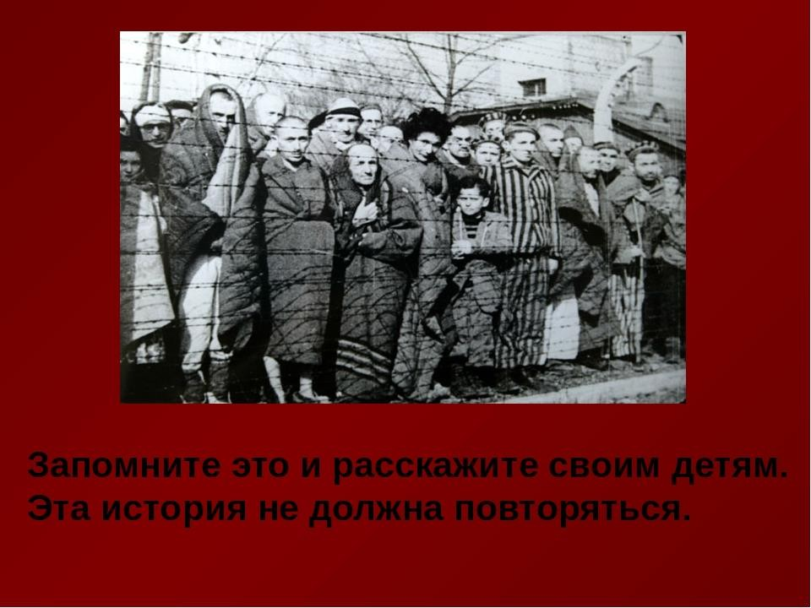

Ведь только сохраняя память о тех страшных событиях и отдавая дань уважения погибшим и выжившим в том аду людям, можно надеяться на то, что подобное больше никогда не повторится в человеческой истории.
А история человечества хранит много скорбных дат и ужасающих деяний, многие из которых пришлись на XX век, вместивший сразу две мировых войны. Одной из самых страшных страниц человеческой истории стала история фашистских концентрационных лагерей.
Концлагеря не зря получили название лагерей смерти, с 1933 по 1945 год через них прошло около 20 миллионов человек из 30 стран мира, из них около 12 миллионов погибли, при этом каждый пятый узник был
ребенком. Для нашей страны это особая дата, так как около 5 миллионов погибших являлись гражданами СССР.

Slide 4
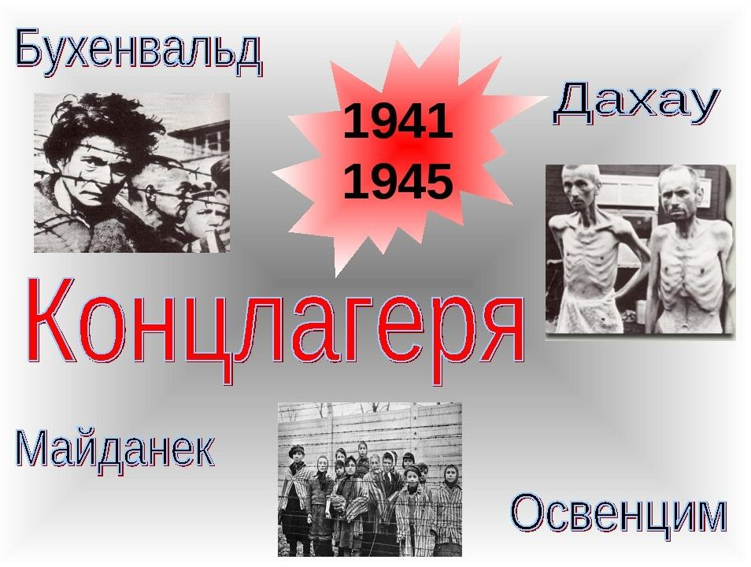
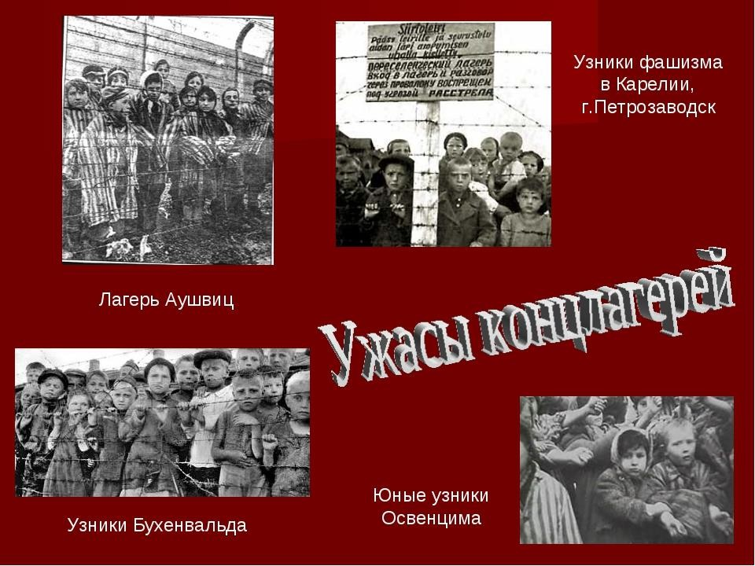
Международный трибунал в Нюрнберге в 1946 году признал, что заключение в неволю мирных граждан иностранных государств, равно как и использование их труда в принудительном порядке в интересах
Германии, являлось не только военным преступлением гитлеровского режима, но и преступлением против человечности. Непосильный рабский труд, жуткие условия содержания, побои и издевательства со стороны надзирателей, неоказание медицинской помощи самым негативным образом сказывались на здоровье, продолжительности их жизни и психоэмоциональном состоянии жертв нацизма.

Slide 5
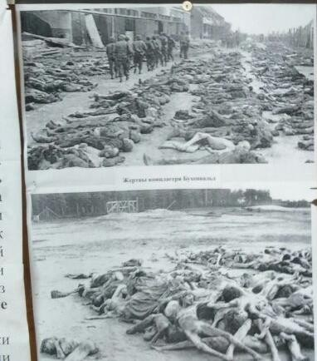
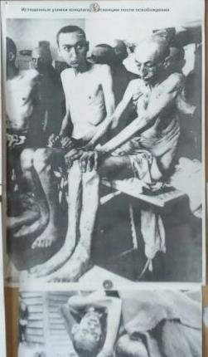
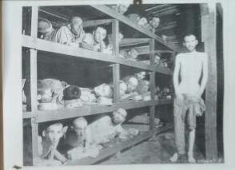
«История появления концлагерей»
Концентрационные лагеря — это места пребывания больших масс людей, которые были заключены под стражу по политическим, расовым, социальным, религиозным и другим признакам. Всего на территории Германии и оккупированных ею стран действовало более 14 тысяч концентрационных лагерей, тюрем и гетто. Практичные и дисциплинированные немцы использовали эти свои качества в самых ужасающих целях, создав работавшие как часы конвейеры смерти. По признаниям эсэсовцев, каждый узник, продолжительность жизни которого в концентрационных лагерях составляла менее года, приносил нацистскому режиму практически 1500 рейхсмарок чистой прибыли. Для нацистской Германии концлагеря были не только методом устрашения, показателем господства, материалом для различных исследований и поставщиками бесплатной рабочей силы, но и статьей дохода. В переработку и на производственные цели шли самые страшные составляющие: волосы, кожа, одежда, драгоценности умерщвленных узников, вплоть до золотых коронок с зубов.

Slide 6
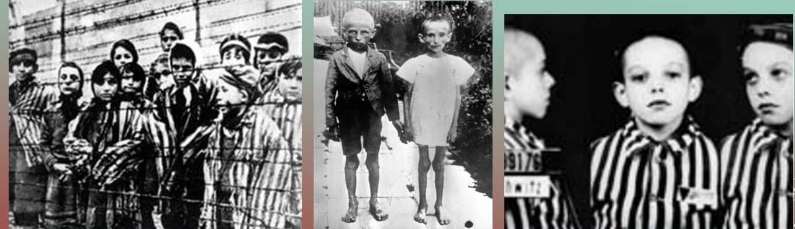
Первый концентрационный лагерь был создан в Германии в марте 1933 года в Дахау. К началу Второй мировой войны в концлагерях и тюрьмах Германии уже
находилось примерно 300 тысяч немецких, австрийских и чешских антифашистов. В последующие годы гитлеровская Германия создала на территории оккупированных ею стран Европы гигантскую сеть концентрационных лагерей, которые были превращены в места организованного систематического убийства миллионов людей.
Среди всемирно известных сегодня лагерей смерти гитлеровской Германии, в которых содержались и гибли десятки и сотни тысяч узников, выделяют Освенцим (Аушвиц) — 4 миллиона узников, Майданек — 1,38 миллиона узников, Маутхаузен — 122 тысячи
узников, Заксенхаузен — 100 тысяч узников, Равенсбрюк — 92,7 тысячи
узников, Треблинка — 80 тысяч узников, Штуттгоф — 80 тысяч узников. Количество детей в возрасте до 14 лет в этих концентрационных лагерях составляло 12-15%. Десятки тысяч жертв насчитывали и концлагеря, которые были созданы гитлеровцами на территории СССР — Саласпилс, Алитус, Озаричи, 9-й форт Каунаса.
Только на территории России фашистские оккупанты расстреляли, задушили в газовых камерах, сожгли, повесили 1,7 миллионов человек (в том числе 600 тысяч детей). Всего же в концлагерях погибло около 5 миллионов советских граждан.

Slide 7
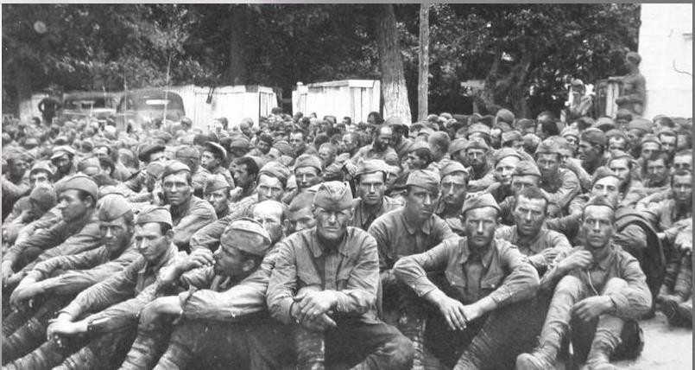
Проектная мощность уничтожения только в одном концентрационном лагере
Освенцим составляла до 30 тысяч людей в сутки.
К одному из крупнейших нацистских концлагерей относился и Бухенвальд, который начал свою работу 19 июля 1937 года недалеко от немецкого города Веймара. К 1945 году этот лагерь имел уже 66 филиалов и внешних рабочих команд. Наиболее крупными из них были «Дора» (недалеко от города Нордхаузен, Германия), «Лаура» (недалеко от города Заальфельд, Германия) и «Ордруф» (в Тюрингии, Германия). За годы существования лагеря с 1937 по 1945 через него прошли примерно 239 тысяч узников. Первоначально это были немецкие политические заключенные, однако позднее в годы Второй мировой войны здесь содержались представители самых разных национальностей. В лагере Бухенвальд узники подвергались различным преступным медицинским экспериментам, заключенные эксплуатировались владельцами многих крупных промышленных предприятий. Всего в Бухенвальде было уничтожено более 56 тысяч человек 18 национальностей, в том числе 19 тысяч советских военнопленных.

Slide 8
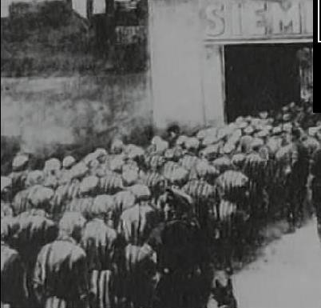
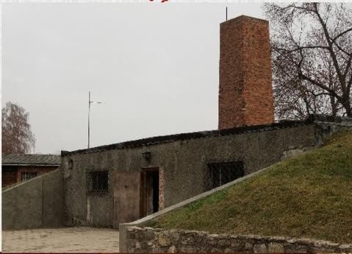
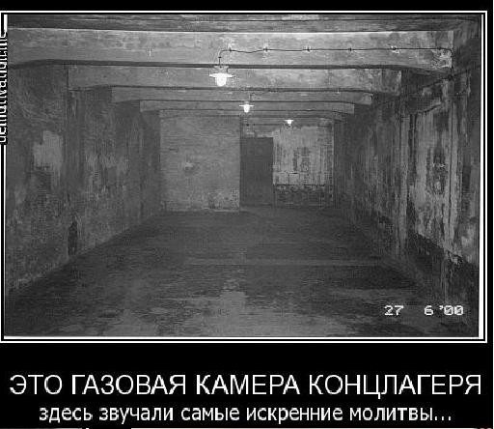
Особенно много заключенных погибло в филиале лагеря под названием «Дора», здесь в подземных помещениях и цехах производились самолеты-снаряды «Фау».
Лагерь находился недалеко от города Нордхаузен. Согласно замыслам нацистов, ни один из его узников, который был занят в строительстве секретного подземного завода, а затем трудился в его цехах, не должен был выйти на поверхность живым. Все они считались носителями государственной тайны и были включены в специальные списки главного управления имперской безопасности СС.
Когда предприятие под землей заработало, на нем действовало сразу два конвейера: с одного сходили самолеты- снаряды, с другого — несколько грузовых автомобилей каждый день вывозило трупы узников, которых потом сжигали в крематории Бухенвальда.

Slide 9
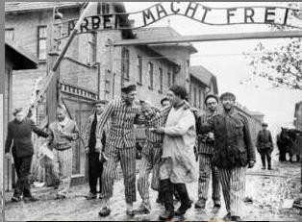
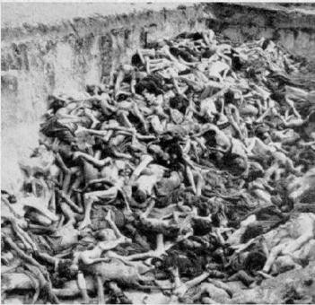
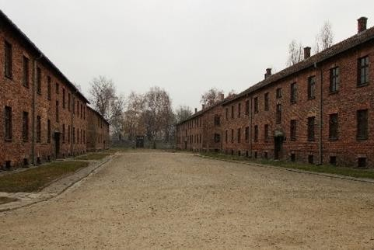
11 апреля 1945 года узники Бухенвальда, которые узнали о подходе к лагерю войск союзников, организовали успешное восстание, обезоружив и захватив в плен примерно 200 охранников лагеря и взяв руководство над концлагерем в свои руки.
13 апреля на территорию лагеря вступили американские войска, это был первый нацистский концентрационный лагерь, освобожденный американцами.
16 апреля 1945 года по приказу американского коменданта лагеря в него привезли 1000 жителей Веймара, чтобы они лично увидели зверства нацистов.
Осуществившие успешное восстание узники Бухенвальда спасли себя тем самым от уничтожения, так как накануне гитлеровскими властями уже был отдан приказ о физическом истреблении всех остававшихся в лагере заключенных

Slide 10
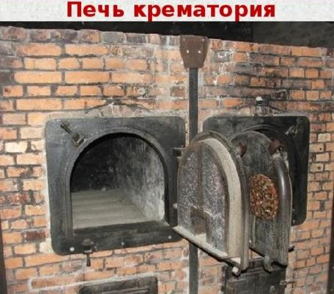
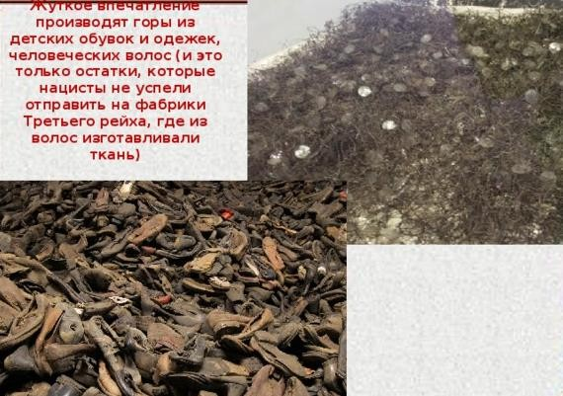
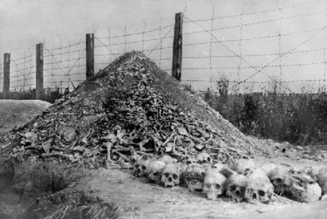
Свидетельство очевидца:
«Я вместе с группой заключенных пытался бежать, но не удалось -поймали, посадили в карцер. Почему не расстреляли? А карцер был, по сути, тот же смертный приговор. Девять суток в камеру никто не заходил. На десятый день поставили бак с водой. Все, кто смог, бросились пить. До сих пор не могу забыть, как жадно они пили, а затем громко вскрикивали и в муках умирали. Вы бы видели их глаза... В открытую дверь смотрели надзиратели и смеялись, показывая пальцем назаключенных, скрюченных в смертельной агонии. Я понял, что накидываться на воду нельзя – она отравлена, поэтому отрывал клочки пропитанной потом рубахи, мочил их и высасывал влагу».

Slide 11
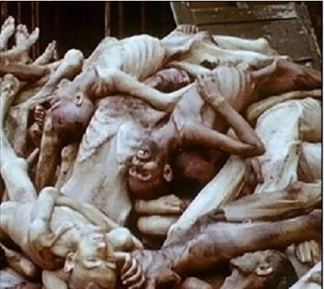
Крупнейшие нацистские концентрационные лагеря Перечень лагерей, признанных Правительством ФРГ концентрационными (1939-1945 гг.)
ДАХАУ
Первый концлагерь в фашистской Германии. Был создан в марте1933 года на окраине города Дахау в 17 км от Мюнхена. И предназначался поначалу для людей, считавшихся по разным причинам «загрязняющими» арийскую расу. Всего за время существования лагеря в нем находилось в заключении 250 тыс. человек из 24 стран. Около 70 тыс. там были зверски замучены или убиты. 140 тыс. перевезены в другие лагеря, 30 тыс. дожили до освобождения. В Дахау отрабатывалась система наказаний и других форм физических и психологических издевательств над узниками, в том числе и медицинские эксперименты над заключенными под руководством главврача Зигмунда Рашера. Дети становились заложниками, донорами, биологическим сырьем для преступных «медицинских экспериментов». Головной болью Гитлера и одной из наиболее значимых его проблем была проблема в непрерывном выявлении как можно более изощренных способов убийств. До начала второй мировой войны в Дахау находились политические противники нацистского режима - коммунисты, социалисты, священнослужители и др., позже – русские военнопленные и польские, венгерские евреи.
В годы войны лагерь имел 125 отделений на военных предприятиях Германии и Австрии.
1.Арбайтсдорф (ФРГ)
Аушвиц/Освенцим-Биркенау (Польша)
Берген-Бельзен (ФРГ)
Бухенвальд (ФРГ)
Варшава (Польша)
Герцогенбуш (Нидерланды)
Гросс-Розен (ФРГ)
Дахау (ФРГ)
Кауен/Каунас (Литва)
Краков-Плащов (Польша)
Заксенхаузен (ГДР ФРГ)
Люблин/Майданек (Польша)
Маутхаузен (Австрия)
Миттельбау-Дора (ФРГ)
Натцвайлер (Франция)
Нейенгамме (ФРГ)
НидерхагенВевельсбург (ФРГ)
Равенсбрюк (ФРГ)
Рига-Кайзервальд (Латвия)
Файфара/Вайвара (Эстония)
Флоссенбург (ФРГ)
Штуттхоф (Польша).

Slide 12
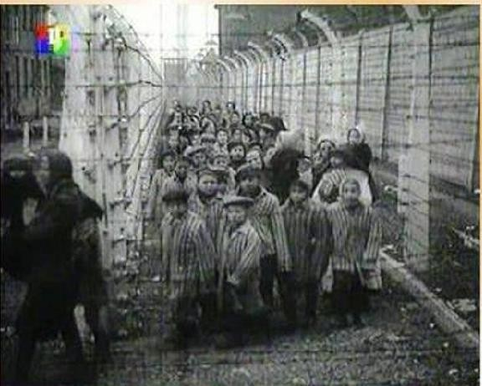
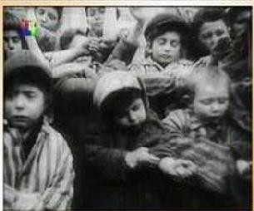
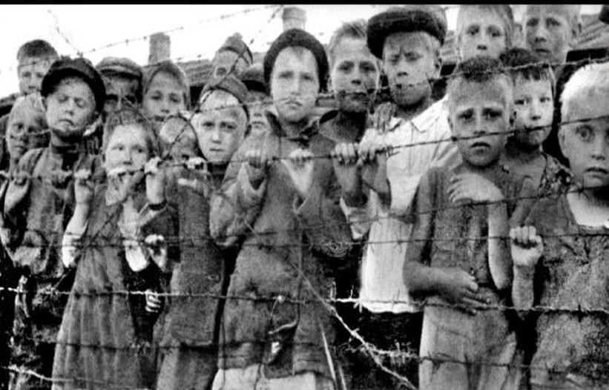
ОСВЕНЦИМ
Это был комбинат смерти газовыми камерами, крематориями, 12 печами, 46ретортами в каждую из которых сваливали от трех до пяти трупов, сгоравших за 15-20 мин. Узников превратили в подопытные существа; были созданы специальные больницы, хирургические блоки, лаборатории подвывесками которых скрывались камеры пыток. Более 70 научных опытов было проведено нацистами. Более 7000 человек принудительно участвовали в экспериментах, нарушающих все принципы и нормы этики медицины.
Примерно 200 немецких врачей и медсестер участвовали в хладнокровной и бесчеловечной работе. В Освенциме погибло свыше 4 млн. граждан.

Slide 13
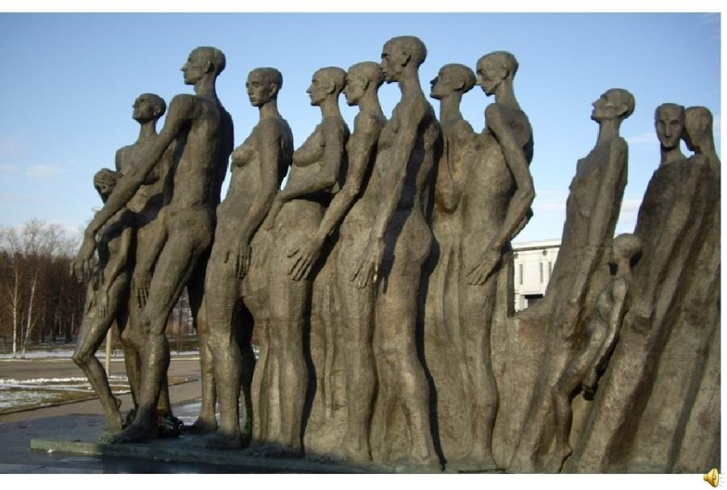
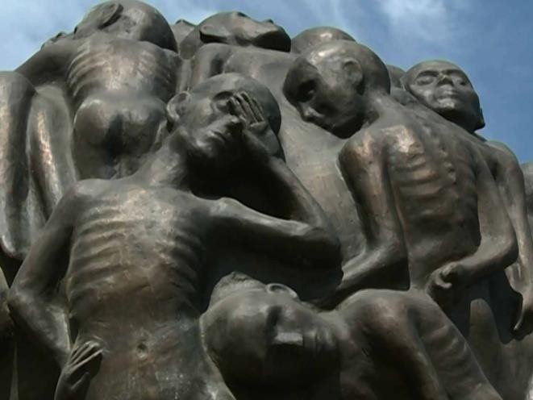
МАЙДАНЕК
Предместье города Люблин (Польша). Осенью 1941 года здесь был создан один из лагерей массового уничтожения людей. В Майданеке было истреблено около 1млн. 500 тыс. человек. Майданек был уничтожен в 1944 году советскими войсками.
18 млн. людей из 23 стран мира с грифом «возврату не подлежит» вошли в ворота
концлагерей. И лишь 7 млн. дождались свободы. Каждый день в концлагерях умирали дети, гражданское население и военнопленные. Без права на защиту, покаяние, помощь и надежду.
Очевидцы о концлагерях:
«Отворяют дверцы вагонов и нагайками выгоняют людей; через громкоговоритель
даются приказания: всем надо сдать вещи и одежду, даже костыли и очки...Ценные вещи и деньги сдать в окошко с надписью: «Драгоценности». Женщин и девушек
направляют к цирюльнику, который двумя взмахами ножниц срезает им волосы, набиваемые в мешки из-под картофеля...Потом начинается марш...Но большинство уже начинает догадываться, какая судьба им уготована. Ужасная, всепроникающая, вонь обнаруживает истину. Они подымаются по нескольким ступенькам — и уже
видят непредотвратимое. Нагие матери, онемев, прижимают младенцев к груди. С ними масса детей всех возрастов — все нагие. Они медленно все продолжают двигаться
безмолвно по направлению к камере смерти.

Slide 14
М. Джалиль «Варварство». 1943 г
Они с детьми погнали матерей И яму рыть заставили, а сами
Они стояли, кучка дикарей,
И хриплыми смеялись голосами. У края бездны выстроили в ряд
И выстрела раздался резкий звук,
Прервав проклятье,
Что вырвалось у женщины одной. Ребёнок, мальчуган больной,
Бессильных женщин, худеньких ребят.
Пришёл хмельной майор и медными глазами Головку спрятал в складках платья
Окинул обречённых… мутный дождь Гудел в листве соседних рощ
И на полях, одетых мглою,
И тучи опустились над землёю, Друг друга с бешенством гоня… Нет, этого я не забуду дня,
Я не забуду никогда, вовеки!
Я видел: плакали, как дети, реки, И в ярости рыдала мать-земля.
Своими видел я глазами,
Как солнце скорбное, омытое слезами, Сквозь тучу вышло на поля,
В последний раз детей поцеловало, В последний раз…
Шумел осенний лес. Казалось, что сейчас Он обезумел. Гневно бушевала
Его листва. Сгущалась мгла вокруг.
Я слышал: мощный дуб свалился вдруг, Он падал, издавая вздох тяжёлый.
Детей внезапно охватил испуг, -
Прижались к матерям, цепляясь за подолы.
Ещё не старой женщины. Она Смотрела, ужаса полна.
Как не лишиться ей рассудка! Всё понял, понял всё малютка.
- Спрячь, мамочка, меня! Не надо умирать! –
Он плачет и, как лист, сдержать не может дрожи. Дитя, что ей всего дороже,
Нагнувшись, подняла двумя руками мать,
Прижала к сердцу, против дула прямо…
Я, мама, жить хочу. Не надо, мама! Пусти меня, пусти! Чего ты ждёшь? – И хочет вырваться из рук ребёнок,
И страшен плач, и голос тонок,
И в сердце он вонзается, как нож.
Не бойся, мальчик мой. Сейчас вздохнёшь ты вольно.
Закрой глаза, но голову не прячь,
Чтобы тебя живым не закопал палач.
Терпи, сынок, терпи. Сейчас не будет больно.
-И он закрыл глаза. И заалела кровь, По шее лентой красной извиваясь. Две жизни наземь падают, сливаясь, Две жизни и одна любовь!
Гром грянул. Ветер свистнул в тучах.
Заплакала земля в тоске глухой.
О, сколько слёз, горячих и горючих! Земля моя, скажи мне, что с тобой? Ты часто горе видела людское,
Ты миллионы лет цвела для нас, Но испытала ль ты хотя бы раз
Такой позор и варварство такое? Страна моя, враги тебе грозят,
Но выше подними великой правды знамя, Омой его земли кровавыми слезами,
И пусть его лучи пронзят,
Пусть уничтожат беспощадно Тех варваров, тех дикарей,
Что кровь детей глотают жадно, Кровь наших матерей…

Slide 15
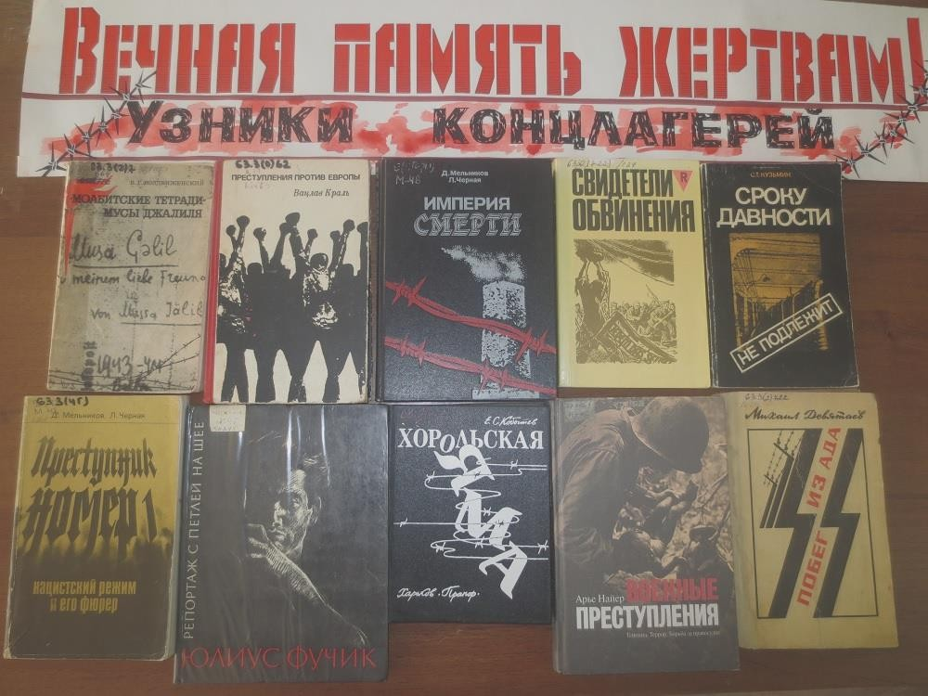

Slide 16
